Slide 1
Protección de datos desde la óptica de las personas responsables y encargadas de tratamiento. Curso avanzado. Bloque I: Contexto normativo y ámbito de aplicación.

Slide 2
Privacidad y protección de datos: legislación aplicable
Reglamento General 2016/679 de Protección de datos (RGPD)
Marco jurídico europeo de referencia en protección de datos
Aplicable para personas físicas (ciudadanos de la UE)
Ley Orgánica 3/2018 de Protección de Datos Personales y garantía de los derechos digitales (LOPDGDD)
Eleva la edad de consentimiento de un menor de 13 a 14 años
Amplía los individuos que pueden acceder a datos de fallecidos
Impone la obligatoriedad de designar un delegado de protección de datos (DPD)
Reconoce la Carta de Derechos Digitales

Slide 3
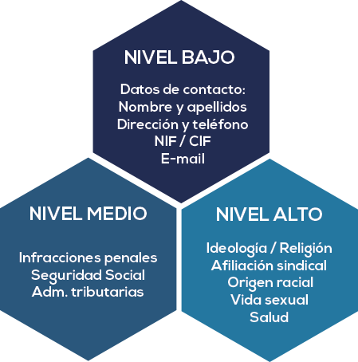
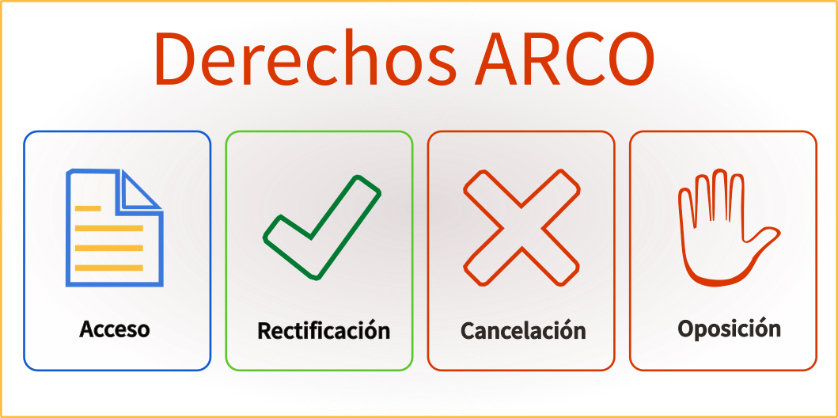
Obligaciones (del responsable) previas a la LOPDGDD
Clasificar DATOS
Declarar FICHEROS
Ejercer DERECHOS
Auditar (bianual)

Slide 4
Obligaciones tras la efectiva aplicación del RGPD y LOPDGDD
Plan Estratégico AEPD
Política de Protección de Datos
Protección de datos desde el Diseño y por Defecto
Determinación del responsable y encargado de tratamiento + DPD
- Código de conducta
- Certificaciones
- Formación
Proactividad
RESPONSABILIDAD
ACTIVA
Notificación y gestión de las violaciones de seguridad en 72hrs
Derechos ARCO + Derecho Olvido + Portabilidad
Licitud, trasparencia y lealtad en el tratamiento de datos
Multas de hasta el 4% del volumen de facturación

Slide 5
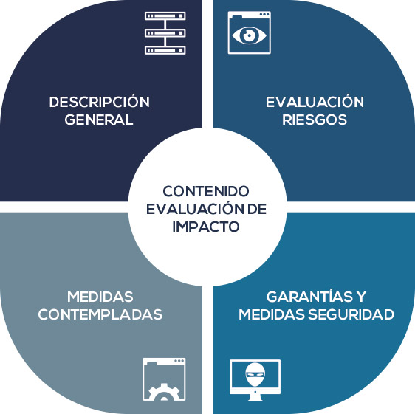
Obligaciones tras la efectiva aplicación del RGPD y LOPDGDD
Evaluación objetiva del riesgo
REGISTRO
tratamiento
Responsabilidad proactiva
Evaluaciones de impacto en protección de datos (EIPD)
LIMITACIÓN DE LA FINALIDAD
recogida con fin determinado, explícito y legítimo
adecuados, pertinentes y limitados
exactos
limitación del tiempo de conservación
seguridad adecuada
deber de confidencialidad
Multas de hasta el 4% del volumen de facturación

Slide 6
Nociones básicas
Dato de carácter personal vs. datos sensibles o especialmente protegidos (véase curso introductorio)
Tratamiento de datos: cualquier actividad en la que estén presentes datos de carácter personal, ya se realice de manera manual o automatizada, total o parcialmente, como la recogida, registro, organización, estructuración, conservación, adaptación o modificación, extracción, consulta, utilización, comunicación por transmisión, difusión o cualquier otra forma de habilitación de acceso, cotejo o interconexión, limitación, supresión o destrucción.
Multas de hasta el 4% del volumen de facturación

Slide 7
RESPONSABLE DEL TRATAMIENTO
ENCARGADO DEL TRATAMIENTO
Es la persona física o jurídica, pública o privada, que decide sobre la finalidad, contenido y uso del mismo.
Por decisión directa o por imperativo legal
Ejemplo: un centro educativo es responsable de los datos de su alumnado. Un gimnasio es responsable de los datos de las personas que asisten.
Es la persona física o jurídica, autoridad pública, servicio u otro organismo que trata datos personales por cuenta del responsable del tratamiento.
Ejemplo: La gestoría externa que realiza las nóminas. Empresa informática que desarrolla una base de datos.
Multas de hasta el 4% del volumen de facturación

Slide 8
Relación entre responsable y encargado de tratamiento
Prestador de servicios mediante contrato, cuyo contenido mínimo debe recoger:
Objeto
Duración
Naturaleza y finalidad del tratamiento
Tipo de datos personales
Categoría de interesados
Obligaciones y derechos del responsable
Obligaciones y derechos del encargado
OBLIGACIONES DEL ENCARGADO:
supeditado a instrucciones del responsable (tratamiento)
compromiso de confidencialidad
medidas de seguridad apropiadas
subcontratación, con autorización previa.
destino de los datos, al finalizar la prestación: supresión o devolución
Multas de hasta el 4% del volumen de facturación

Slide 9
Jorge Viguri Cordero
jviguri@uji.es

